Slide 1
Sprachübungen und Realien
FF: NJI_01
Wintersemester 2018/19
Kursleiter: Johannes Köck

Slide 2
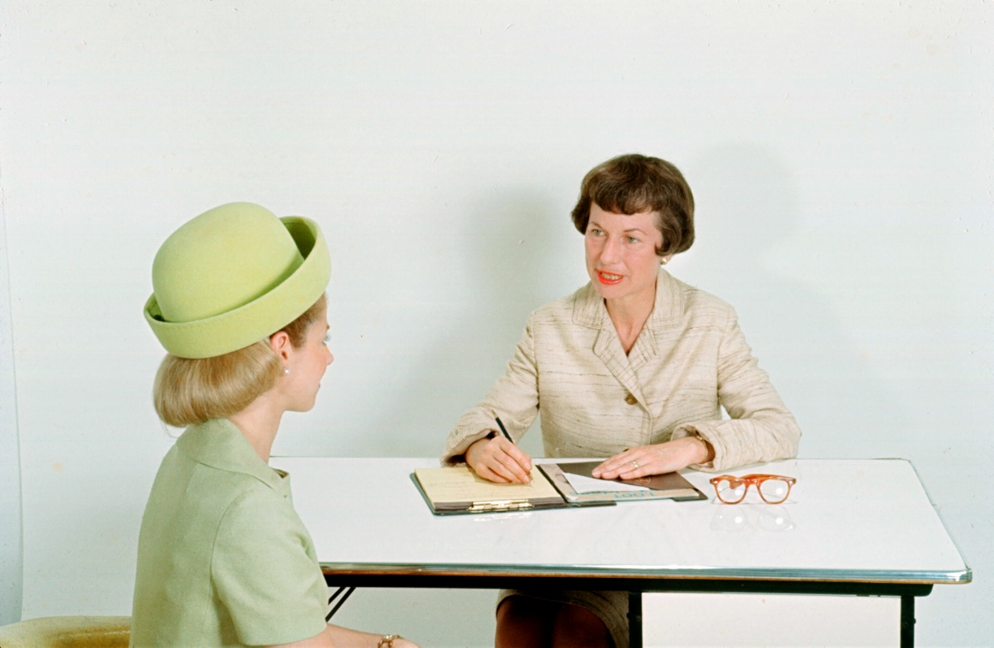
Kennenlernen
Partnerinterview
Finden sie einen Partner der die Karte hat, die zu ihrem Namen gehört (Vorname+ Nachname z.B. Karel + Gott) Was wissen sie über die Person?
Führen sie ein Partnerinterview mit ihrem Partner. Stellen Sie im dabei folgende Frage:
Was ist deine früheste Kindheitserinnerung?
Was ist das lauteste Geräusch, dass du jemals gehört hast?
Wenn du jemand anders sein könntest wer würdest du sein? Welches Tier wärst du gerne? Warum?
Wenn du nur eine Sache auf eine einsame Insel mitnehmen könntest, welche Sache wäre es?
Wein oder Bier? / Café oder Tee?
Stellen Sie anschließend ihren Partner im Plenum vor

Slide 3
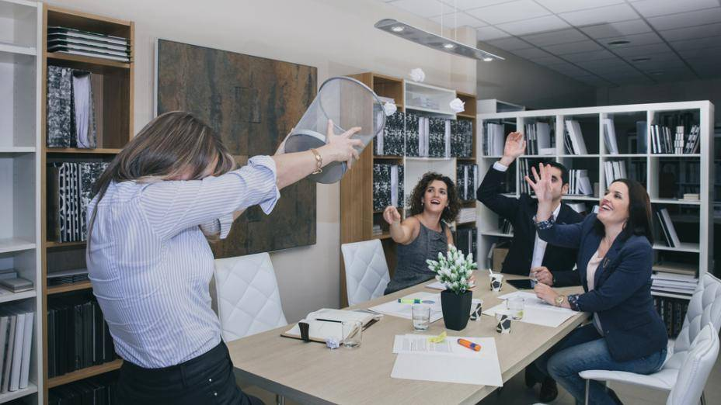
Kennenlernen
Schneeballschlacht:
Schreiben Sie drei Dinge über sich auf einen weißen Zettel
Zerknüllen Sie den Zettel
Dann werfen wir alle auf Kommando die Zettel in eine Richtung
Versuchen Sie nun durch fragen herauszufinden, wer die Person ist, die die drei Dinge über sich auf den Zettel geschrieben hat

Slide 4
Anforderungen
regelmäßige Anwesenheit (80%)
Hausaufgaben (Korrektur)
Aktive Teilnahme (bitte redet mit mir, kein Grund zur Schüchternheit, wir alle machen Fehler)!
Prüfungsleistungen

Slide 5
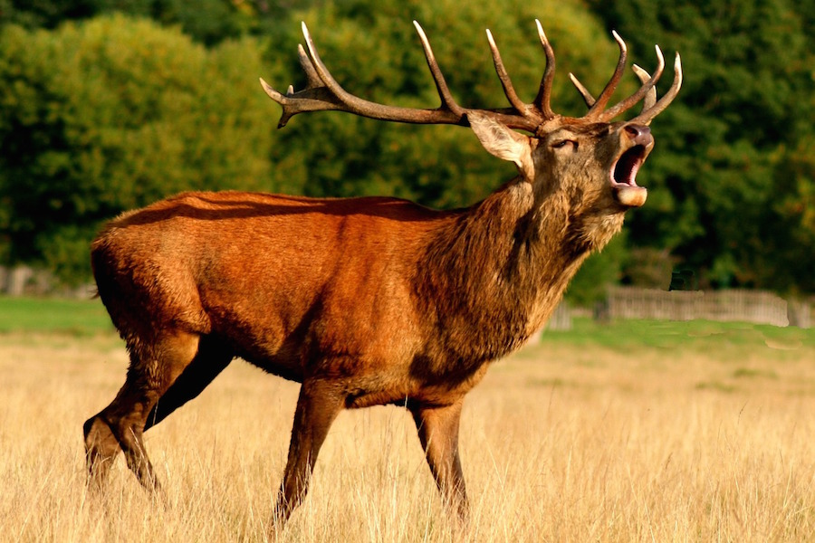
„Schonfrist“

Slide 6
Stille Plakatdiskussion
Versuchen Sie kurz über die folgenden Fragen nachzudenken:
Aus welchen Gründen habe ich mich entschlossen Germanistik zu studieren?
Was erwarte ich mir vom Germanistikstudium?
Welche Erwartungen habe ich an das Seminar?
Schreiben Sie nun ihre Gedanken auf das Plakat, dass in der Mitte des Raumes liegt
Wenn alle fertig sind, können Sie die Gedanken der anderen kommentieren

Slide 7
Verlauf des Seminars
Workshop: Lernen lernen
Workshop: Wissenschaftliche Arbeitstechniken
Globale Simulation

Slide 8
Lernen lernen
Wo finde ich Lernangebote (online Angebote und gedruckte Materialien)?
Wo finde ich hochwertige (elektronische) Wörterbücher?
Wie kann mir mein EDV-Programm helfen, bessere Hausarbeiten zu schreiben?
Wo kann ich nachschauen, wenn ich mir bei der Aussprache eines Wortes nicht sicher bin?
Was sind Korpora und wie können Sie mir bei Lernen und verfassen von Hausarbeiten helfen?

Slide 9
Lernen lernen
Muss man Lernen lernen??? Warum???
Lernziel: Autonomes Lernen
Arbeitstechniken zum systematischen Spracherwerb erlernen

Slide 10
Lernen lernen
Reflexionsübung:
Erinnern Sie sich an ihre Schulzeit zurück und versuchen Sie die folgenden Fragen für sich im Stillen zu beantworten:
War Deutsch eher ihr „Lieblingsfach“ oder ihr „Hasssfach“? Sind Sie gerne in den Deutschunterricht gegangen? Hass-Lieblingsfächer?
Erinnern Sie sich an ihre Lehrer. Welche Lehrer schätzten Sie besonders? Welche weniger? Warum?
Mögen Sie lieber „strenge“ oder „lockere“ Lehrer?
Auf welche Weise haben Sie in ihrer Schulzeit gelernt? Wo und zu welcher Uhrzeit lernen Sie am Liebsten?
Tauschen Sie sich nun in Partnerarbeit mit ihren Kommilitonen aus
Fassen Sie für das Plenum kurz das Ergebnis ihrer Diskussion zusammen

Slide 11
Lernen lernen
Wo finde ich Lernangebote (online Angebote und gedruckte Materialien)?
Gruppe 1: Goethe-Institut https://www.goethe.de/
Gruppe 2: Deutsche Welle https://www.dw.com/de/themen/s-9077)
Gruppe 3: Ich will Deutsch lernenhttps://www.iwdl.de/cms/lernen/start.html
Gruppe 4: Deutsch.info https://deutsch.info/cs
Gruppe 5: Mein Sprachportalhttps://sprachportal.integrationsfonds.at/deutsch-lernen

Slide 12
Lernen lernen
Sammeln Sie die wichtigsten Punkte und präsentieren Sie diese?
Welche Tipps gefallen Ihnen, welche nicht? Warum?!
Mit welchen Seiten würden Sie arbeiten? Mit welchen nicht?

Slide 13
Tipps zum Lernen
Überlegen Sie zu Zweit, wann , wo, wie Sie erfolgreich lernen und wann nicht?
Erstellen Sie 5 Goldene Regeln und einen Plan, wie Sie im nächsten Semester lernen wollen und wie Sie sich verbessern wollen
Wann beginnen Sie für die Prüfungen zu lernen, sich vorzubereiten?

Slide 14
Hausaufgabe
Text verfassen „Warum studiere ich Germanistik (ca. 200 Wörter)?
Geeignete Übungsgrammatiken und Grammatiken zum Nachschlagen recherchieren (5 Titel mindestens)
(Online-)Wörterbücher?
Welche nutzen Sie? Warum?
Bitte Seite lesen und die wichtigsten Tipps notieren:
https://www.wien.gv.at/bildung/stadtschulrat/schulpsychologie/richtig-lernen.html

Slide 15
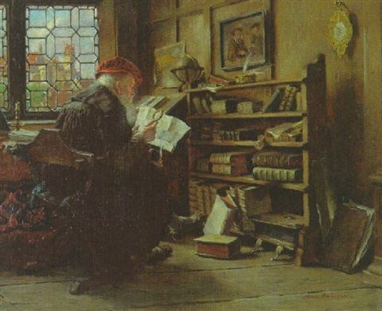
Nächste Einheit – Lernen lernen II

Slide 16
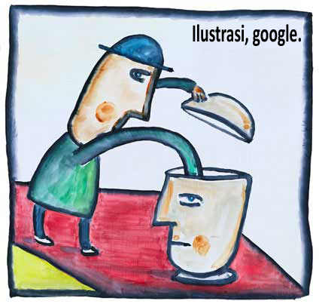
Thema der nächsten Einheit: Problemfall Plagiat

